Slide 1
Historisch tijdvakkenoverzicht
GESHTV01X
Tijdvak 6: tijd van regenten en vorsten
(1600-1700)
Tijdvak 7: tijd van pruiken en revoluties (1700-1800)

Slide 2
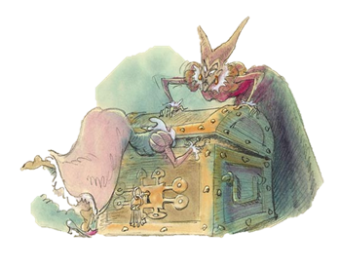
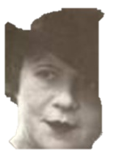
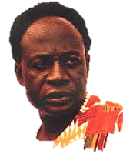
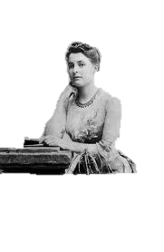
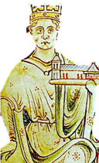
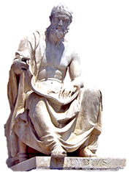
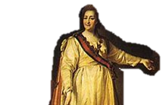
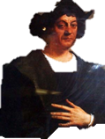
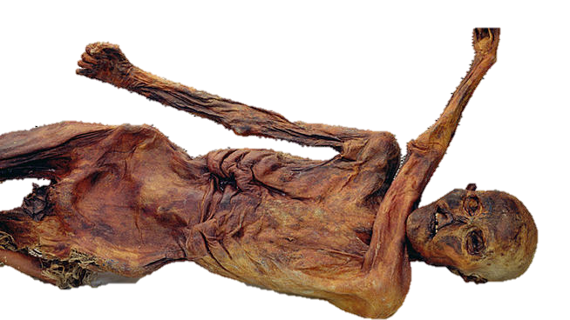
Tien tijdvakken
Tien personen

Slide 3

Tijdvak 6: Tijd van regenten en vorsten
(1600-1700)
Kenmerkende aspecten:
Het streven van vorsten naar absolute macht.
Het burgerlijk bestuur en de stedelijke cultuur in de Nederlandse Republiek.
Het ontstaan van handelskapitalisme en het begin van een wereldeconomie.
De wetenschappelijke revolutie.
3
3
Notes:
3

Slide 4
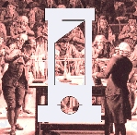
Tijdvak 7: Tijd van pruiken en revoluties (1700-1800)
Kenmerkende aspecten:
Het 'verlicht denken' dat werd toegepast op alle terreinen van de samenleving.
De pogingen om het vorstelijk bestuur op eigentijdse verlichte wijze vorm te geven (verlicht absolutisme).
De uitbouw van de Europese overheersing in de vorm van plantagekoloniën en slavenhandel, en de opkomst van het abolitionisme.
De democratische revoluties in westerse landen met grondwetten, grondrechten en staatsburgerschap.
4
4
4
Notes:
4

Slide 5
Welke personen, gebeurtenissen, verschijnselen en ontwikkelingen moet je kennen?
Tijdvak 6
Absolutisme, Droit Divin, Lodewijk XIV, James I, Charles I
Politieke theorieën: Jean Bodin, Jacques-Benigne Bossuet, Thomas Hobbes, John Locke
Verzet tegen absolutisme: De Engelse Burgeroorlog (1642-1648), Cromwell, Restauratie
Tijdvak 7
Verlichting: Voltaire, Montesquieu , Trias Politica, de Encyclopédie
Democratische revoluties: Ancien Régime, Grondrechten, Grondwet, burgerschap, Patriottisme,
Abolitionisme: slavernij, plantages, trans-Atlantische slavenhandel,
Verlicht absolutisme: Frederik de Grote, Jozef II, Catherina de Grote, hervormingen in Rusland tijdens de 18e eeuw.

Slide 6
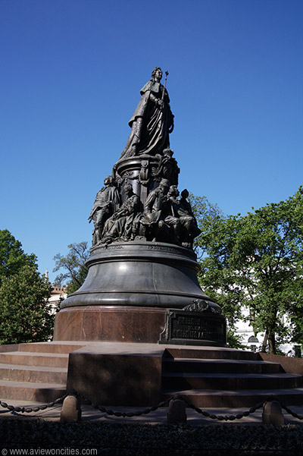
Catharina de Grote
1729-1796 tsarina van Rusland van 1762-1796
Waarom?
- Voorbeeld van een verlicht absoluut vorst.
- Geschiedenis van Rusland voor 1917 komt eigenlijk bij geen enkele cursus aan bod.

Slide 7
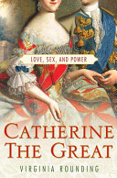
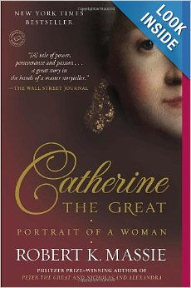


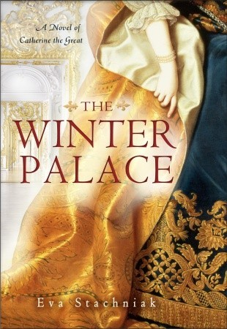

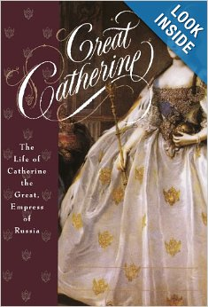
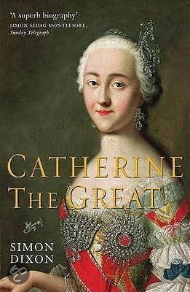

Slide 8
Van Columbus naar Catharina de Grote…
Absolutisme als legitimering van de macht (tijdvak 6,KA1)
  Absolutisme in Engeland
  Absolutisme in Frankrijk: Louis XIV
Verlichting (tijdvak 7, KA 1)
De wetenschappelijke revolutie (tijdvak 6, kA 4)
Verlicht absolutisme (tijdvak 7, KA 2)
Revoluties (tijdvak 7, KA 4)
--------------------------------------
Het Rusland van Peter de Grote
Rusland en het Europees machtsevenwicht (vanaf 1740)
Catharina de grote

Slide 9
I. Absolutisme
Eind 16e eeuw: roep om een krachtig vorst
(godsdienstoorlogen)
Absolutisme als legitimering voor krachtig koningschap
17e eeuw: Opstanden (b.v Engelse burgeroorlog)
Notes:
Tv boek 228

Slide 10
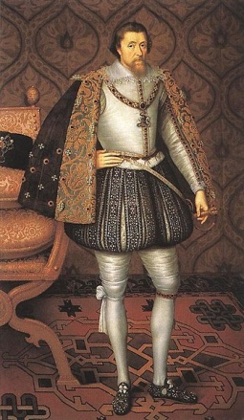
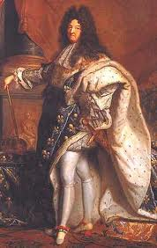
Waarop is de macht van de koning gebaseerd?
Absolutisme, ‘DROIT DIVIN’
God
Vorst
Volk
10
10
Notes:
Goddelijk recht der koningen (droit divin)

Slide 11
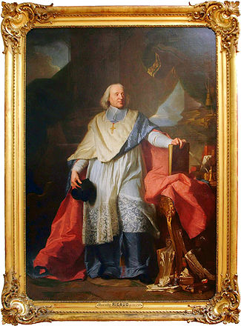
Absolutisme:
Goddelijk recht der koningen (droit divin)
"God stelt de koningen aan als zijn ministers…….
…..dat de koninklijke troon geen troon van een mens is, maar de troon van God zelf.”
Bossuet (1627-1704)
Ideoloog van Lodewijk XIV
Notes:
Koning als plaatsvervanger van god op aarde, heeft macht en is niemand verantwoording verschuldigd

Slide 12
Soevereiniteit volgens Jean Bodin (1530-1596)
De hoogste , meest absolute en eeuwige macht over burgers en onderdanen in het gemenebest (= staat)
Deze macht is door God gegeven aan vorsten. Het geeft hen absolute macht om:
Wetten te maken
Gratie te verlenen
Om over oorlog en vrede te beslissen
- De absolute macht is de beste en meest stabiele staatsvorm…
12

Slide 13
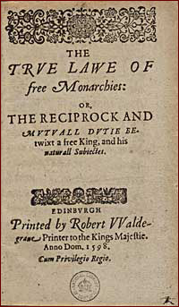
  Absolutisme in Engeland
  James I (sinds 1603 Koning van Engeland)
  ‘True Law of a Free Monarchy’(1598)
By the Law of Nature the King becomes a naturall Father to all his Lieges..
Van God de koning, van de koning de wet.
13
Notes:
http://www.bbc.co.uk/history/historic_figures/james_i_king.shtml

Slide 14
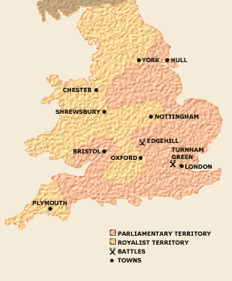
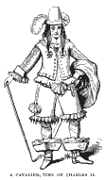
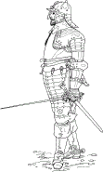
1642-1649: burgeroorlog
Cavaliers tegen roundheads
Koning tegen parlement
Puriteinen tegen anglicanen
14

Slide 15
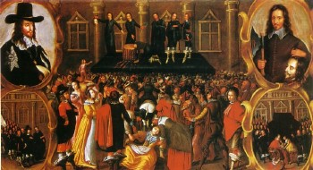
30 januari 1649: terechtstelling Charles I
15
Notes:
15

Slide 16
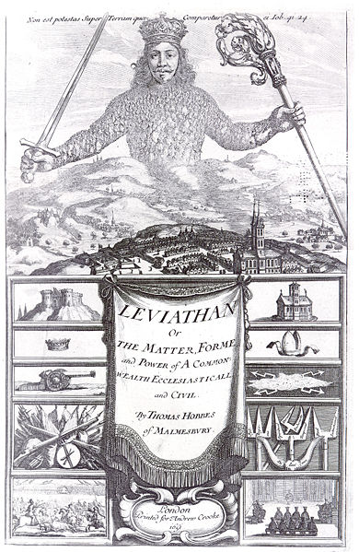
Thomas Hobbes 1651: Léviathan
Waarop is de macht van de koning gebaseerd?
Past binnen het mechanisch wereldbeeld van de 17e eeuw,
De natuurstaat
‘man is a wolf to his fellow-man’
"Bellum omnium contra omnes“
( oorlog van allen tegen allen )
Notes:
Thomas Hobbes 1651: Léviathan
Boek I: over de mens
Boek II: over de staat (hfdst XVIII over de rechten van de soeverein)
Past binnen het mechanisch wereldbeeld van de 17e eeuw, zoeken naar wetmatigheden
Oorlog van allen tegen allen
De Leviathan is een bijbels monster stammend uit de oertijd.
De oorlog van allen tegen allen was de naam die Thomas Hobbes gaf aan de hypothetische situatie waarin iedere mens totale vrijheid zou hebben omdat er geen wetstelsel was. In zijn boekDe Cive wordt de frase in twee vormen in het Latijn verwoord, namelijk "Bellum omnium contra omnes" (in de voorrede) en "Bellum omnium in omnes" (in het eerste deel, over de vrijheid).
Desondanks zou ieder mens in een dergelijke situatie in doodsangst leven omdat iedereen volledig op zichzelf aangewezen zou zijn, zonder fysieke of juridische bescherming. Hobbes ging bij deze theorie uit van een natuurtoestand, waarin de mensen elkaar voortdurend zouden kunnen bestrijden.
Het zou niet steeds daadwerkelijk tot strijd hoeven leiden: Hobbes stelt dat er steeds oorlog is, maar onderscheidt deze toestand van strijd; zo geeft hij in Leviathan (hoofdstuk 13) aan dat oorlog niet alleen bestaat uit strijd, maar uit de wederzijdse bekendheid van de wil om te strijden; het gaat in die situatie om de dreiging.
Hierbij speelt op de achtergrond een andere veronderstelling mee, namelijk de opvatting dat de mens is als een wolf voor zijn medemens (homo homini lupus est). De strijd van allen tegen allen kan enkel gestopt worden wanneer alle mensen vrijwillig via een sociaal contract hun vrijheid afstaan en in de handen leggen van een almachtige heerser, de soeverein, waarbij een staat zal ontstaan (daarnaar verwijst de titel van het werk Leviathan) en er veiligheid zal zijn voor alle mensen binnen die staat.

Slide 17
Waarop is de macht van de koning gebaseerd?
Absolutisme, HOBBES
KONING
Sociaal Contract
Volk
17
17

Slide 18

2 Frankrijk Het absolutisme van Louis (Lodewijk) XIV
Si veut le roi, si veut le loi
l’ état c’est moi
(1638-1715)
Sinds 1643 koning
van Frankrijk
Regeerde vanaf 1661
18
Notes:
‘
18

Slide 19
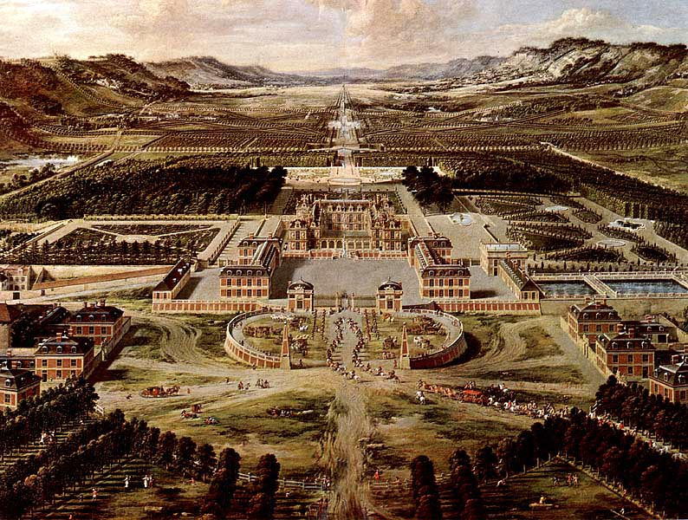
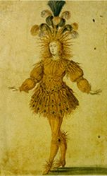
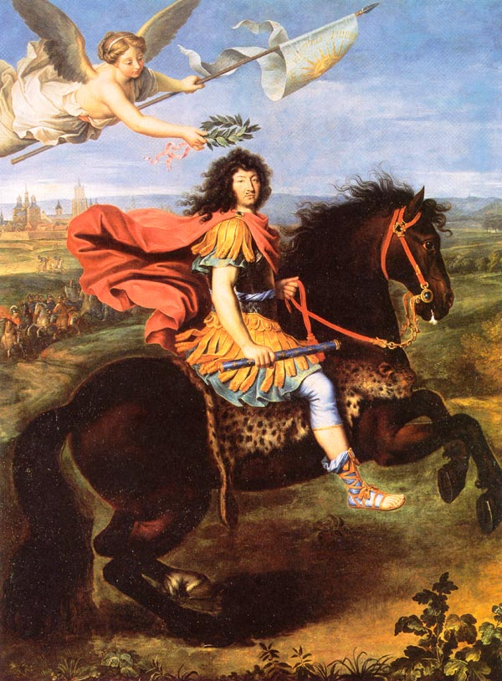
Versailles
VERSAILLES
Zo leefde Lodewijk als ‘de Zonnekoning’ omringd door ‘sterren’

Slide 20
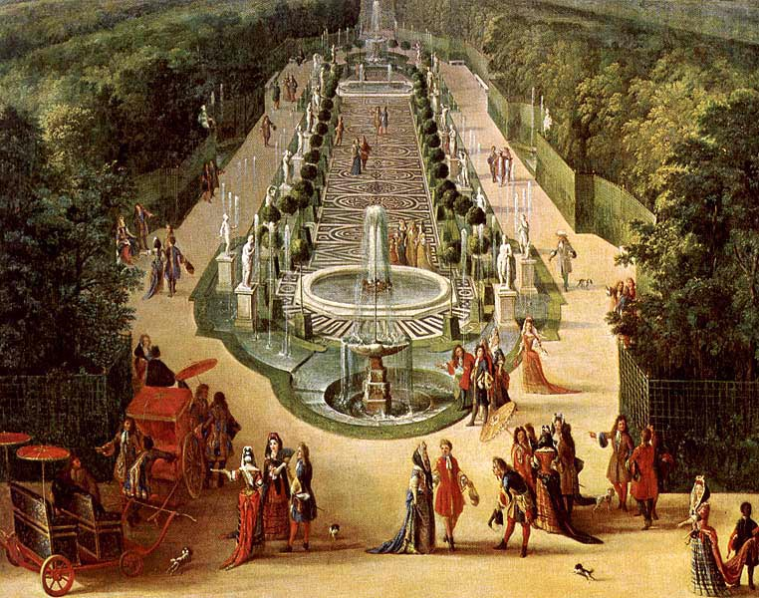

tekst
Hof etiquette
‘lever, diner et coucher
’

Slide 21
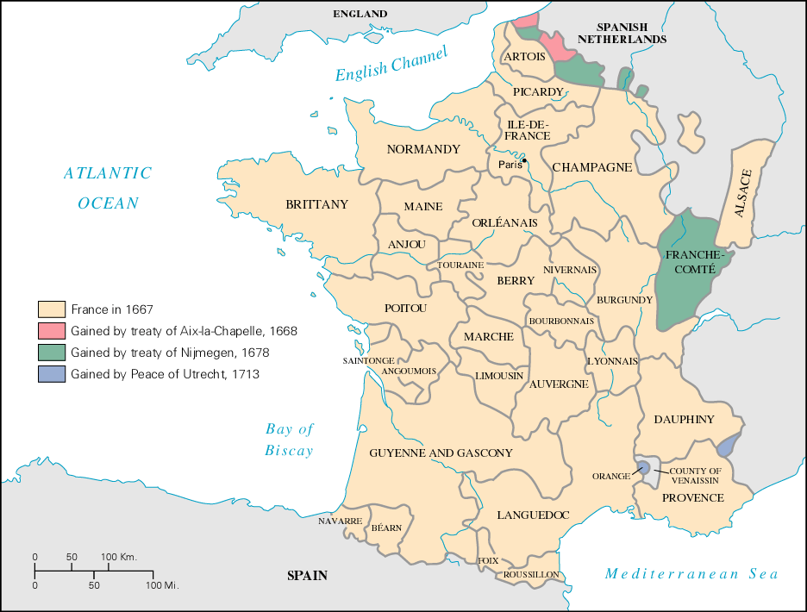
De oorlogen van Luis XIV
Van de 54 regeringsjaren werden er 30 besteed aan oorlog
De natuurlijke grenzen van Frankrijk
Notes:
21

Slide 22
6.Buitenlandse politiek
Frankrijk moet “natuurlijke grenzen” terug.
Aandeel in internationale handel vergroten
Prestige van de dynastie
→oorlogen
(maken de koning impopulair)
Notes:
22
De Spaanse Successieoorlog (1701-1714) werd gevoerd om de landen van de kinderloos gestorven Spaanse koning Karel II: Spanje, het Spaanse Rijk in Amerika, de Spaanse bezittingen in Italië en de Zuidelijke Nederlanden. In Noord-Amerika is deze oorlog bekend als Queen Anne's war.
De erfgenaam Filips van Anjou en zijn grootvader, de Franse koning Lodewijk XIV werden bevochten door de Grote Alliantie tussen Oostenrijk, Engeland, de Republiek der Zeven Verenigde Provinciën, Brandenburg, Pruisen en later ook Portugal en Savoye, die de dominantie van de Franse Bourbons vreesden.
de Vrede van Utrecht in 1713, die ook de Queen Anne's War beëindigde en een aantal Franse en Spaanse gebieden aan Groot-Brittannië toewees waaronder Newfoundland, Asiento en Gibraltar. Filips van Anjou werd gekroond als Filips V tot koning van Spanje; Karel VI van Oostenrijk kreeg als compensatie de Zuidelijke Nederlanden, Milaan, Napels en Sardinië.

Slide 23
Waar gaat het om?
Het Europese machtsevenwicht
Welke machtsblokken staan tegenover elkaar?
Wie heeft uiteindelijk de meeste macht?
oorlog | strijdpunt
1665-1667: Devolutie oorlog | Heerschappij over de Zuidelijke Nederlanden.
1672-1678: Hollandse oorlog | Rijn als natuurlijke grens van Frankrijk.
1688-1697 9 jarige oorlog | Franse aanspraken op Elzas en Lotharingen
1701-1713 Spaanse successie oorlog | De Spaanse troon (1700 dood Karel II, de laatste Spaanse Habsburger) Machtsevenwicht in Europa.
23
Notes:
23

Slide 24
II.Verlichting
Intellectuele stroming 17e en 18e eeuw
Kernbegrippen:
Rationalisme
Maatschappijkritiek
Rechten van de mens, emancipatie
Individualisme
Optimisme
Verheerlijking van de natuur

Slide 25
Invloeden op de verlichting:
Renaissance (humanisme)
II. Ontdekkingsreizen van de 16e en 17e eeuw.
III. Wetenschappelijke revolutie van de 17e eeuw
25

Slide 26
Verspreiding en invloed van de verlichting
Verspreiding van de ideeën via boeken, tijdschriften, salons , koffiehuizen
Aanvankelijk was het een stroming van de maatschappelijke elite
Invloed op lange termijn zeer groot
Verlicht absolutisme (Pruisen, Oostenrijk)
Amerikaanse vrijheidsoorlog, Patriotten in Nederland, Franse revolutie.
26

Slide 27
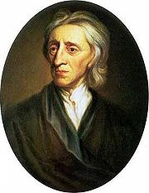
Waarop is de macht van de koning gebaseerd?
John Locke (1690)
‘Two treatises of government’
.
Mensen zijn vrij en gelijk geboren
Onvreemdbare rechten van ieder mens: leven , vrijheid en bezit

Slide 28
Waarop is de macht van de koning gebaseerd?
John Locke: Het sociale contract
Vorst, overheid
volkssoevereiniteit
Volk
28
28
Notes:
John Locke was ook een belangrijk figuur in de Verlichting. Zijn ideeën waren:
Alle mensen zijn vrij en gelijk geboren (dit idee was revolutionair aangezien men toen nog leefde in de zogenaamde 'standenmaatschappij')
Iedereen heeft onvervreemdbare rechten: leven, vrijheid, eigendom en gezondheid.
De maatschappelijke staat vervangt de natuurlijke staat. Met de maatschappelijke staat wordt bedoeld: de regels en wetten zodat de samenleving geen chaos wordt, zodat de wet van de jungle/sterkste niet gaat tellen.
Het hoofd van de maatschappelijke staat is de vorst. Hij is bescherming en gehoorzaamheid verschuldigd aan zijn volk. Wanneer de vorst zich hieraan onttrekt, mag het volk in opstand komen (volkssoevereiniteit).

Slide 29
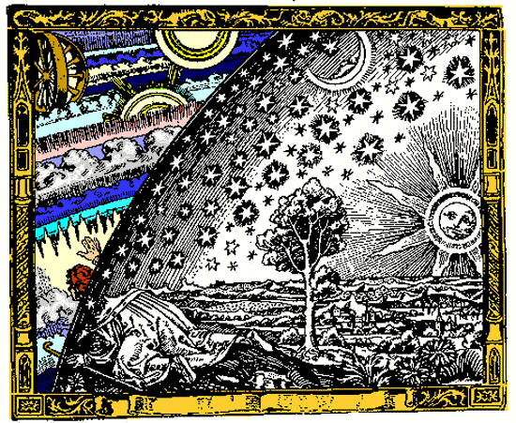
III De Wetenschappelijke Revolutie 17e eeuw, overgang naar een nieuwe, moderne wetenschap
Op zoek naar een nieuw wereldbeeld
Twijfels en nieuwe vragen over het menselijk vermogen t.a.v. Het verkrijgen van ware kennis en inzicht:
29

Slide 30
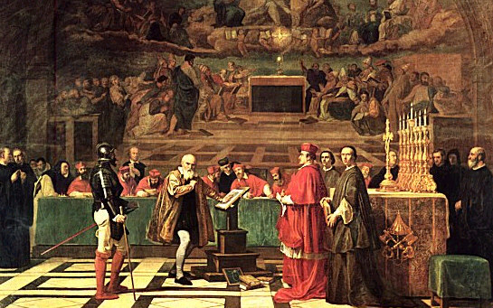
Galileo Galilei (1564-1642)
Ik houd de mening van Copernicus niet voor waar….
En toch beweegt zij…
Galilei voor de pauselijke Inquisitie 1633
30

Slide 31
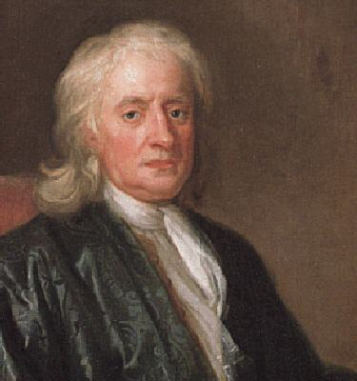
Waarneming
Mathematische beschrijving
Hypothetische oorzaak-gevolgrelaties
Controlemetingen oorzaak - gevolgrelaties
Newton (1643 – 1727)
Waarneming
Mathematische beschrijving
Hypothetische oorzaak-gevolgrelaties
Controlemetingen oorzaak - gevolgrelaties
Nature and Nature’s laws lay hid in night,
God said: “Let Newton be!” and all was light.
31
Notes:
De wiskundige natuurwetenschap van Newton
In zijn Principia bouwde Newton voort op de mechanica van Galilei en bood hij het verlossende antwoord op de vraag waarom de hemellichamen bewogen zoals zij volgens Kepler binnen het heliocentrisch stelsel bewogen; tevens leverde hij hiermee de eerste universele natuurwet: de wet van de zwaartekracht (gravitatie).
Deze wet houdt in dat lichamen elkaar aantrekken, voorwerpen naar de aarde vallen en planeten in hun baan bleven. Zij gaat dus uit van een (wiskundig bewezen maar niet verklaarde) ‘geheimzinnige aantrekkingskracht op afstand’, niet van directe druk- en stootkracht. Zij corrigeert daarmee de mechanische verklaring van Descartes en lijkt een ‘magisch’ element opnieuw in te voeren.
Misschien wel het belangrijkste:
Newton wist in zijn wetenschappelijke methode het empirisme en het rationalisme zo succesvol te integreren, dat die door velen werd toegepast
105-109
N was een buitengewoon veelzijdige geleerde. Hij was een v/d grootste wiskundigen van zijn tijd maar tevens een zorgvuldige experimentator. Zijn onderzoek aan prisma's (lichtbreking) bracht hem tot een nieuwe theorie v/h licht met een bevredigende verklaring voor de kleuren. Voorts hield hij zich bezig met mechanische constructies en instrumenten (uitvinder spiegeltelescoop). Een zeer groot deel van zijn aandacht ging uit naar alchemie en verklaring van bijbelse profetieen. Hij was zeer godsdienstig en zijn kritiek op D is voor een deel te verklaren uit afkeer v D's materialistische tendensen. Dit had hij met vele Engelsen gemeen die eerder de experimentele methode verkozen.
D voerde alle natuurverschijnselen terug op druk en stoot van materiedeeltjes, de Engelsen verzoenden dit materialistische visie met hun oudere voorstellingen volgens welke ook geestelijke hoedanigheden meebestuurden. Zo kwam het dat het idee van 'aantrekkingskracht op afstand', taboe bij D, bij Engelsen serieus werd overwogen. Ter verklaring v/d beweging der planeten om de zon werd door hen de aantrekkingskracht geopperd maar bewijs was er niet. Newton werkte dit uit, leverde het bewijs maar meer dan dat: een heel nieuw wereldbeeld. Hierin breekt N inhoudelijk radicaal met D. Daartoe formuleerde hij een drietal wetten dat als grondslag v/d hele mechanica kon dienen. Met zijn universele wet van algemene gravitatie verklaarde hij de bewegingen v/d hemellichamen en de aardse valbewegingen. Dit druiste in tegen D's materiewet. Hiermee steunde hij dus wel D's visie van eenheid v/h heelal.
Op vasteland was men aanvankelijk niet zo geestdriftig hierover: de geheimzinnige aantrekkingskracht was een fysisch beginsel dat misschien wel wiskundig was aangetoond, maar niet verklaard: leek wel terugkeer naar A-wereldbeeld.
Newton had hiermee de strikt mechanische filosofie gerelativeerd.
De newtoniaanse natuurwetenschap van de achttiende eeuw.
110-114
In de 18e eeuw werd N het voorbeeld voor een nieuw soort wetenschap die in de plaats kwam v/d mechanische natuurfilosofie. Vooral de sterrenkunde en de mechanica werden diep door hem beinvloed. De wetenschap v/d 18e eeuw bestaat zelfs voor een belangrijk deel uit de uitwerking en verdere verfijning van zijn theorieen.
In zijn navolging zochten geleerden niet meer naar een mechanische verklaring v/d verschijnselen, maar naar wiskundige wetten om ze te beschrijven. Op zich was dat geen nieuw idee. Galilei verklaarde al dat de onderzoeker niet moest speculeren over de oorzaak v/d val van lichamen maar deze val eerst maar eens wiskundig moets beschrijven. Maar de aantrekkingskracht v/d mechanische filosofie had deze benadering weggedrukt en N weer naar voren gehaald. Zo bekommerde men zich niet meer om bv de oorzaak van magnetisme, maar probeerde men de wetten op te sporen volgens welke de aantrekkingskracht verliep. En de NH keerde in de 18e eeuw terug van microscopisch onderzoek naar het beschrijven en classificeren, maar wel veel wetenschappelijker dan voorheen (Linnaeus). In de geneeskunde drong ook het inzicht door dat het lichaam meer was dan een soort automaat.
Feitelijk was het model van N toch vooral een correctie en nadere invulling van dat van D! Aan de basispremissen - de uniformiteit van het heelal, de beperking tot causale processen en de verklaring op basis van natuurwetten - hield onveranderlijk vast. Maw: de verafgoding van N en de verwerping van D was niet geheel terecht.

Slide 32
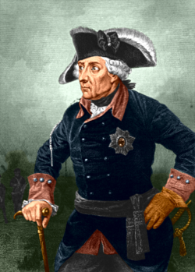
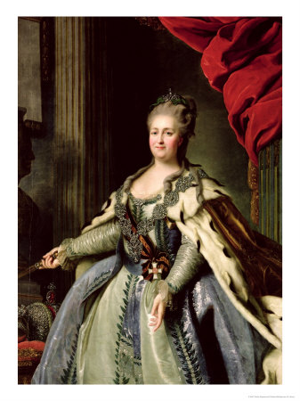
4. Verlicht absolutisme
(in aantal Midden-, Oost- en Zuid- Europese landen na 1750)
Het streven van regeerders in de 18e
eeuw om staat en maatschappij te
hervormen.
Frederik II van Pruisen (1740-1786)
Catharina de Grote
32
Notes:
Het verlichte absolutisme kan worden beschouwd als een voorbeeld van een deels geforceerd moderniseringsproces om vanuit een achterstands-positie een inhaalrace te bewerkstelligen
32

Slide 33
Verlicht
Absolutisme
Bestaande privileges (standen) afbreken. Geestelijkheid aan banden leggen’. Rationalisme (wetgeving)
Versterking van de staatsmacht. Geen inspraak
33
33
Notes:
33

Slide 34
‘Alles voor, niets door het volk’
34
34
Geen censuur
Boeren beschermen tegen edellieden
Rechtspraak en straffen humaniseren
Beperking of afschaffing van lijfeigenschap
Godsdienstverdraagzaamheid
Rationalistisch en pragmatisch bestuur
Notes:
34

Slide 35
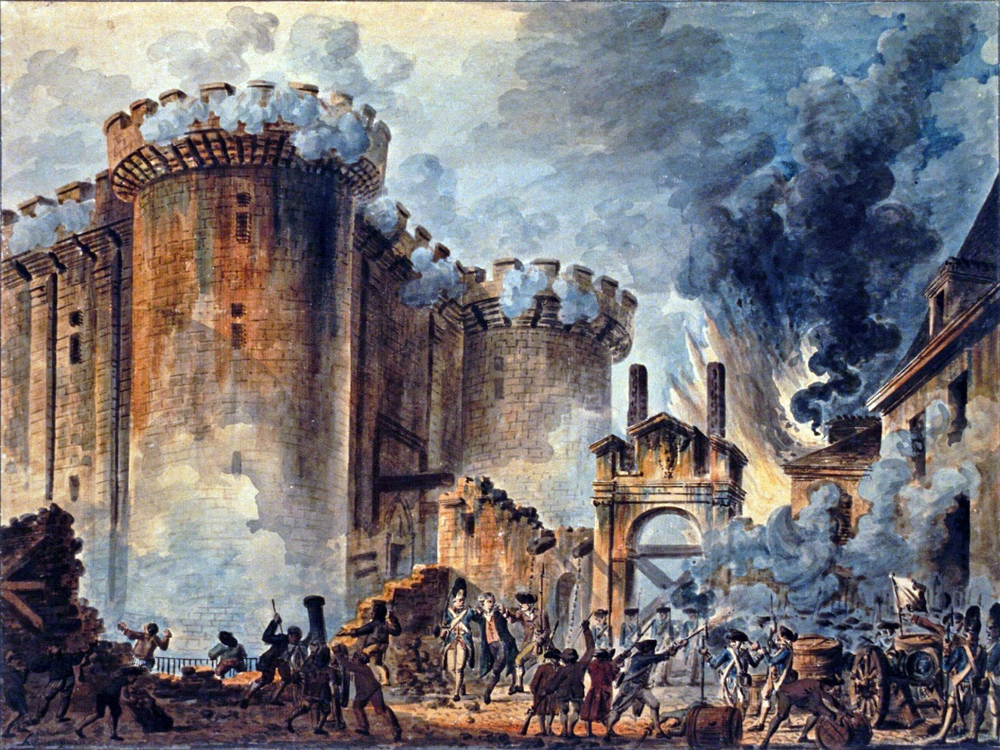
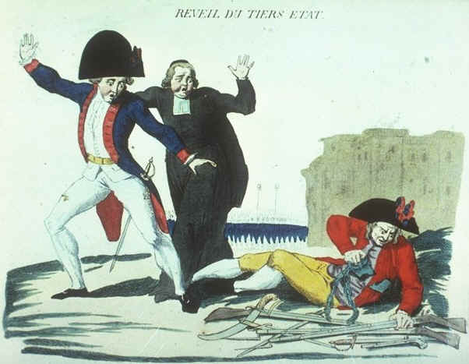
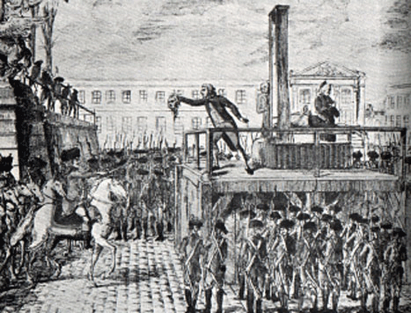
V Revoluties
Gebeurtenissen in Frankrijk
(1789-1794)
Notes:
De Amerikaanse Onafhankelijkheidsoorlog (1775-1783)

Slide 36
pauze
Notes:
Rokotov’s portrait is a version of the large portrait of Catherine by the Swedish artist Antoine Roslin, and was one of the most popular state portraits of the Empress. Her gesture with the sceptre towards the bust of Peter the Great and the inscription ‘She is completing that which was begun’ drove home the message that Catherine was continuing emperor's work

Slide 37
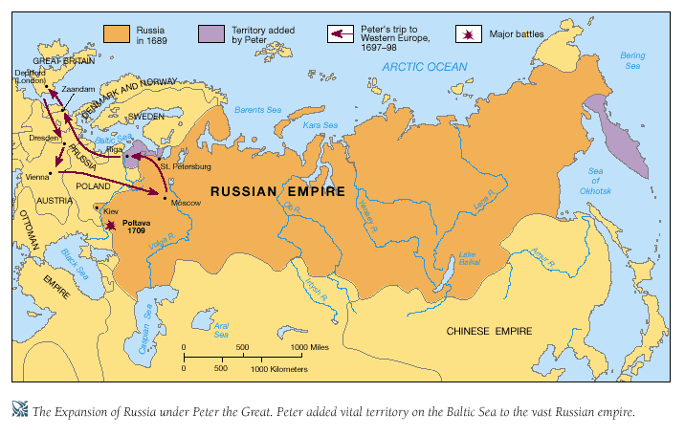
I. Het Rusland van Peter de Grote
(tsaar van 1682-1725)

Slide 38
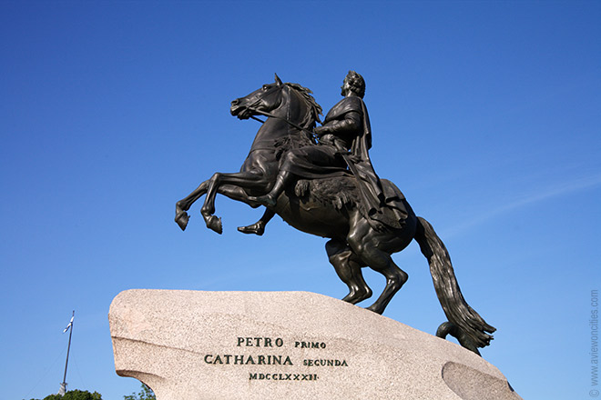
Grootvorsten, Tsaren
Sinds 1613: Romanov dynastie
De Orthodoxe Kerk
Samenleving
Lijfeigenen
Tijdens Peter de Grote
  Opening van Rusland voor het westen
  Moderniseringen
De Bronzen Ruiter
(St. Petersburg)

Slide 39
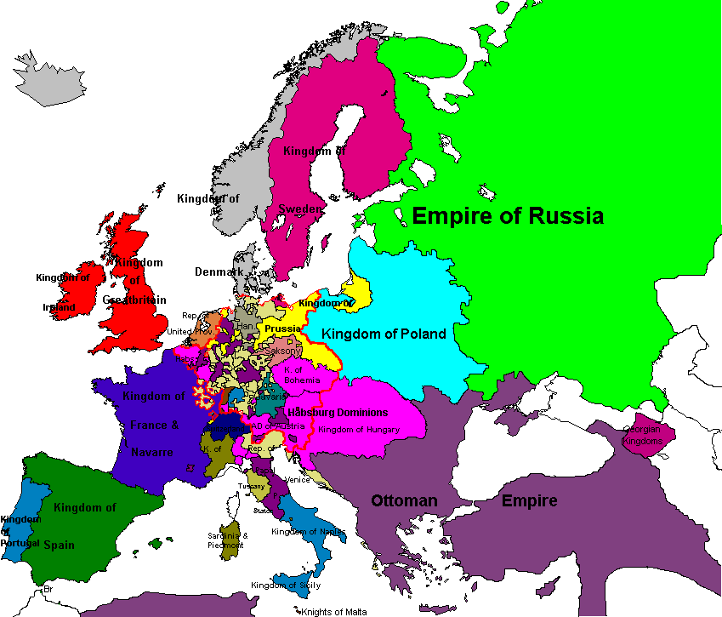
II. Rusland en het Europees machtsevenwicht
(vanaf 1740)
7 jarige oorlog
(1756-1763) Deelname Rusland
39
39
Notes:
39

Slide 40
III Catharina de Grote
1. Jeugd en achtergrond
2. Huwelijk met de troonopvolger van Rusland
3. Tsarina van Rusland
4. Binnenlandse politiek: een filosofe op de troon
5. Buitenlandse politiek
6. ‘Love, Sex and Power’
7. De laatste jaren van haar regeringsperiode
8. De erfenis van Catharina de Grote

Slide 41
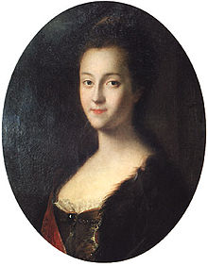
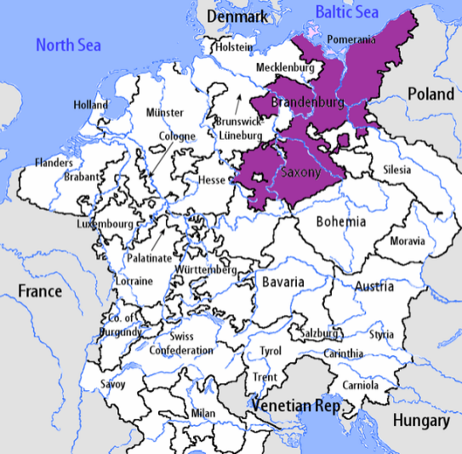
1. Jeugd en achtergrond
Sophie Friederike Auguste von Anhalt-Zerbst-Dornburg

Slide 42
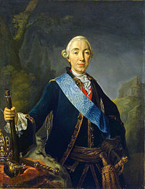
2. 1745: Huwelijk met de troonopvolger van Rusland
‘De natuur had hem niet gezegend met schoonheid, de pokken hadden zijn gezicht beschadigd. …
Hij had de overtuiging dat hij vanwege zijn titel nooit rekening hoefde te houden met de gevoelens van anderen. Hij was alleen geïnteresseerd in militaire zaken en speelde de hele dag met soldaatjes.
Hij verafschuwde alles wat Russisch was en dweepte met Pruisen’
(uit een 19e eeuwse encyclopedie
Karl Peter Ulrich,
Zoon van de graaf van Holstein-Gottorp
(1728-1762) , kleinzoon van Peter de Grote

Slide 43
EUROPA RONDOM 1750
Engeland:
Anglicaans, een wereldmacht
Het Duitse Rijk. Verdeeldheid, Reformatie. Opkomst van Pruisen
Frankrijk onder Lodewijk XIV en zijn opvolgers (Ancien Régime)

Slide 44
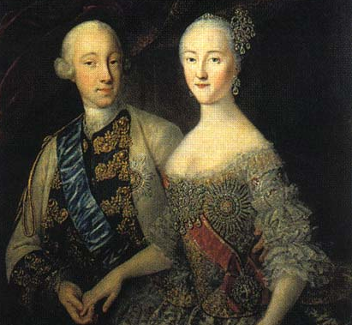
21 augustus 1745: Huwelijk
Sofia wordt Catherina, (Yekaterina)
Bekeert zich tot het Russisch-Orthodoxe geloof
‘idioot, lomp, wreed en nergens goed voor
(dagboek van Catharina)
http://www.youtube.com/watch?v=EUXSQ1eYnrk
6.11

Slide 45
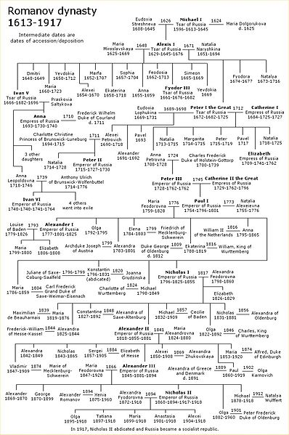
GEEN primogenituur

Slide 46
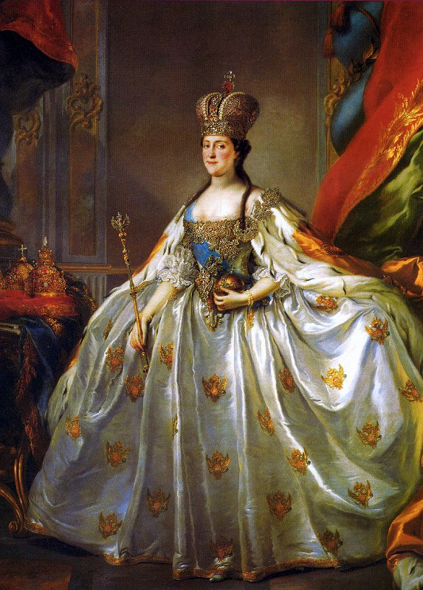
3. Tsarina van Rusland (1762)
Januari: Dood keizerin Elizabeth
Tsaar Peter III (zes maanden)
Juni: Staatsgreep (leger, kerk en adel)
Juli: (waarschijnlijk) Moord op Peter III
September: Kroning te Moskou
http://www.youtube.com/watch?v=_V9xcLCIDQA
3.07

Slide 47
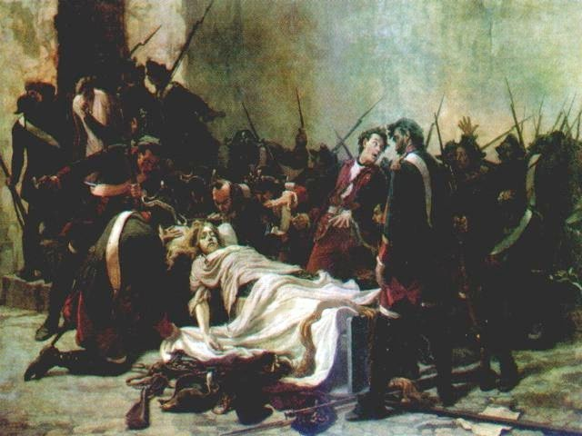
Juli 1764: Moord op de troonpretendent Ivan VI
Notes:
Ivan VI Antonovich of Russia (Ivan Antonovich; Russian: Иван VI; Иван Антонович; 23 August [O.S. 12 August] 1740 – 16 July [O.S. 5 July] 1764), was proclaimed Emperor of Russia in 1740, as an infant, although he never actually reigned. Within less than a year, he was overthrown by the Empress Elizabeth of Russia, Peter I's daughter. Ivan spent the rest of his life as a prisoner and was killed by his guards during an attempt made to free him.

Slide 49
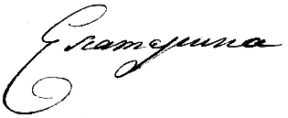

4.Binnenlands bestuur
Een moderne autocratie met een keizerin die in dienst was van de staat.
  - ‘Mijn geld behoort aan de Staat’
  - Dag en nacht werken voor de Staat (15 uur per dag)
  ‘Geloof me, niemand zou me blind vertrouwen wanneer de orders die ik geef niet de orders zouden zijn die ook het beste waren voor het volk.’

Slide 50
Verlicht
Absolutisme
Bestaande privileges (standen) afbreken. Geestelijkheid aan banden leggen’. Rationalisme (wetgeving)
Versterking van de staatsmacht. Geen inspraak
50
50
Notes:
50

Slide 51
‘Alles voor, niets door het volk’
51
51
Geen censuur
Boeren beschermen tegen edellieden
Rechtspraak en straffen humaniseren
Beperking of afschaffing van lijfeigenschap
Godsdienstverdraagzaamheid
Rationalistisch en pragmatisch bestuur
Notes:
51

Slide 52
‘Een filosofe op de troon’
Het beeld van Rusland in Europa
Vriendschap met verlichtingsfilosofen
Hervormingen die ze na zou streven:
  De rijkdom van de kerk,
  De toestand van de lijfeigenen
  Hervormingen van het wetboek

Slide 53

1767: Wetgeving van Catharina de Grote
Hervorming van het strafrecht,.
Rechtspraak
‘alle straffen waarbij het menselijk lichaam worden getroffen, zijn in feite barbaars’
Succes in Europa
In eigen land?
Nakaz
=(instructie)

Slide 54

‘Moedertje van Rusland’
(matushka)
Onderwijs (aan vrouwen)
Volksgezondheid
  Kindersterfte
  Ongehuwde moeders,
  Vondelingen, wezen
1768: Zij laat zich inenten tegen de pokken en geeft daarmee een signaal…
Het weeshuis van Moskou
Notes:
Desondanks bleef ze sommige ideeën van de Verlichting trouw en probeerde ze in navolging van Peter de Grote Rusland verder te verwesteren. Zo was Rusland één van de eerste landen ter wereld waar de vaccinatie tegen pokken op landelijke schaal werd ingevoerd, een idee dat zij uit het Ottomaanse Rijk haalde. Omdat de Russische bevolking in eerste instantie weigerde zich te laten vaccineren, bood Catharina zichzelf aan als testpersoon. Toen zij na twee weken nog steeds niet ziek was geworden, groeide het vertrouwen bij de bevolking, zodat deze zich massaal liet vaccineren.

Slide 55


Voltaire (Francois-Marie Arouet) 1694-1778
Schrijver, journalist, filosoof, satirist
Gevangenschap en verbanning
1758: Ferney (dicht bij Zwitserland)
DE STER VAN HET NOORDEN
correspondentie
"Wees verzekerd, Mijnheer, van mijn vriendschap en mijn bijzondere hoogachting. Wees overtuigd van het grote belang dat ik hecht aan uw vriendschap: ik zal die altijd met enthousiasme beantwoorden, hoe druk ik het ook heb"
55
55
Notes:
55
Semiramis was een legendarische Assyrische koningin.

Slide 56

Diderot
Al je idealen die ik zo goed begrijp..die zo prachtig beschreven worden in je boeken..Ze zijn echterniet in de praktijk te brengen.
Je vergeet dat we een andere positie hebben. Jij werkt op papier dat geduldig is. Ik, arme keizerin, werk met mensen en dat is veel minder eenvoudig…
Notes:
Dideraot moet de encycloedie verkomen vanwege ziek kind. Vateheina koopt het,maar de boeken moeten in Paeijs blijven. Gesprek ban de dag in Europa
Diderot bezoekt haar, veel sympathie…maar hij weet dat ze de idealen niet in praktijk zal brengen

Slide 57


Encyclopédie:
        1751-1772: 17 delen
Symbolisch voor het succes van de Verlichting: de Encyclopédie: volledig overzicht van alle nuttige kennis, gebaseerd op wetenschappelijke en ambachtelijke kennis
57
57

Slide 58


Slide 59
Verlicht, maar…
Absoluut geloof in de macht van de vorst
Zij kan niet zonder de steun van de kerk,
Haar machtsevenwicht is wankel
Lijfeigenschap

Slide 60


5. Buitenlandse politiek

Slide 61

Poolse deling
61
Notes:
61

Slide 62

6. ‘Love, Sex and Power’
Minnaars, veel en steeds jonger.
Gregory Orlov, de vader van de troonopvolger Paul?
De meesten van haar minnaars hadden weinig politieke invloed.
Grigori Potjomkin

Slide 63

7. De laatste jaren van haar regeringsperiode
Angst voor het “Vergif van de Franse revolutie”
Angst voor haar eigen positie
Zijn de idealen van de verlichting wel zo ongevaarlijk?
Censuur

Slide 64

1796: dood als gevolg van een beroerte
67 jaar oud, 34 jaar geregeerd
‘Kleed mij in het wit, met een gouden kroon op mijn hoofd waarop mijn naam staat gegraveerd…
Notes:
"

Slide 65

Paul I van Rusland (1796-1801)

